Slide 1
强化学习 三种基本解法
16061093 谢静芬

Slide 2
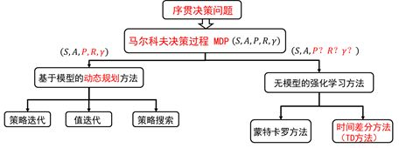

目录

Slide 3
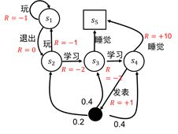
马尔科夫决策过程MDP
五元组—— (S, A, P, R, y)
状态集合S: s, si
动作集合A: a, ai
状态转移概率Psa: P( s’ | s,a )
立即回报函数R: S×A→R， r( s’|s,a )， 状态唯一：r( s,a )
折扣因子y: 用来计算累积回报
Notes:
静态，动态。 P: 环境决定的，一定程度上代表环境

Slide 4
如何描述/评价一个策略
1. 何为策略：从环境状态到动作的映射，记为 π: S→A
2. 如何说明/评价/标定一个策略的好坏？
立即回报函数R？
不行！延迟回报！
3. 定义“值函数“：表明当前状态s下采取策略π的长期影响

Slide 5
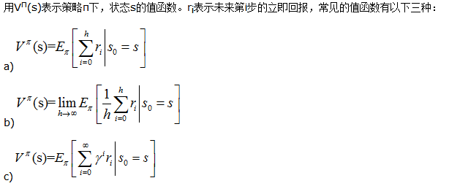
值函数/效用函数 value function
总和
平均
重要程度。y=0? y=1?

Slide 6
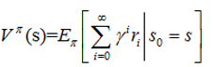
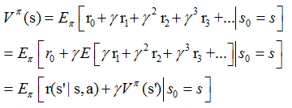
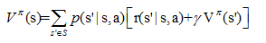
值函数/效用函数 value function
定义式
展开，递推式
期望→概率表示

Slide 7
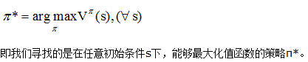
MDP的最优策略π*

Slide 8
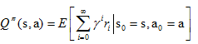
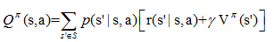
动作值函数 action value function Q函数
为什么V函数不够？因为要更新
Q函数的定义水到渠成：
仅在状态s下采用动作a，其他状态下遵循策略π
Notes:
辨析Q,V。。。。。。仅在状态s下采用动作a，其他状态下遵循策略π

Slide 9
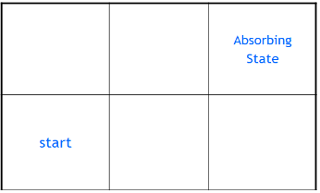
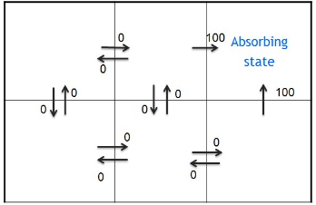
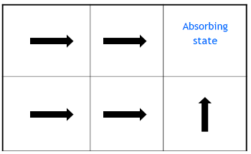
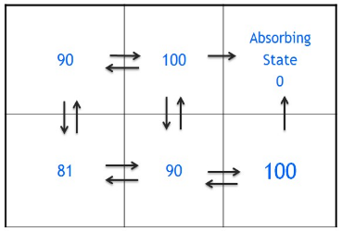
例子：计算V函数，Q函数
Notes:
环境，策略，V, Q

Slide 10
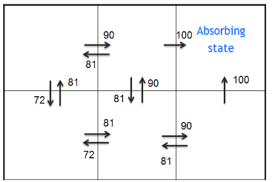
例子：计算V函数，Q函数

Slide 11
MDP的动态规划解法
基本思想：
1. 首先进行策略估计，计算特定策略π对应的V和Q。
2. 然后进行策略改进。
3. 最终形成策略迭代。
描述 → 更新 → 不断更新的整体过程

Slide 12
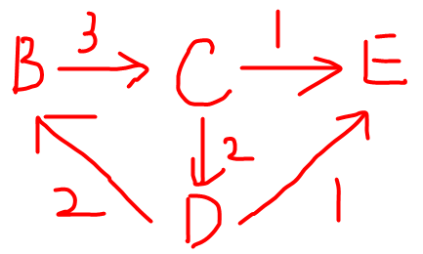
动态规划——策略估计
如何描述一个策略π，即如何计算其状态值函数V(s)，s∈S
像之前那样，倒着来？
Naïve!
→用迭代的方法更新状态值函数
Notes:
B初始，E吸收

Slide 13
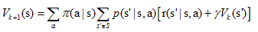
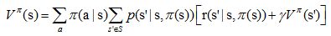
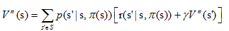
动态规划——策略估计
1.首先将所有Vπ(s)的初值赋为0
（其他状态也可以赋为任意值，不过吸收态必须赋0值）
2.然后采用如下式子更新所有状态s的值函数
BTW: Soft policy
Deterministic policy

Slide 14
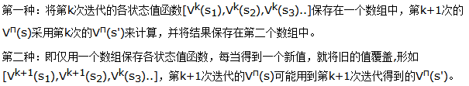
动态规划——策略估计
两种更新V的方法：

Slide 15
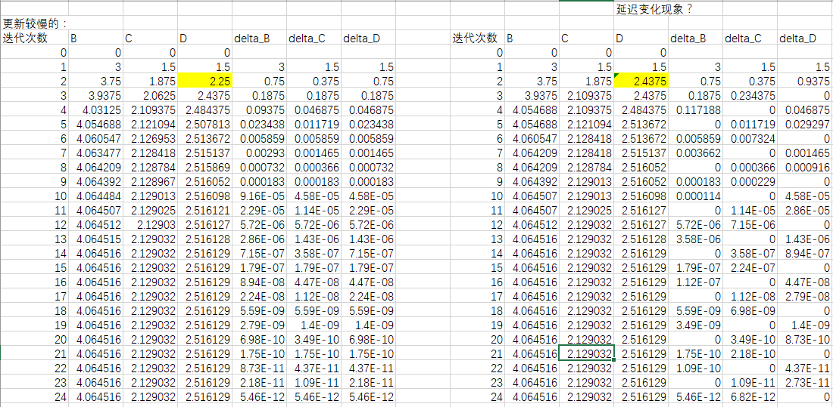
Notes:
可能是自己造的这个例子不大好。。。

Slide 16
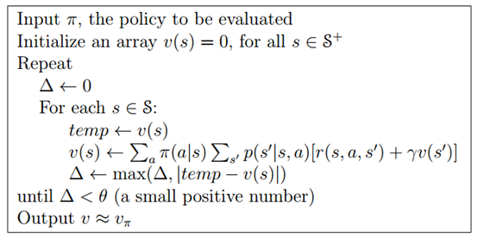
动态规划——策略估计

Slide 17
动态规划：策略更新/改进
假设我们有一个策略π，并且确定了它的所有状态的值函数Vπ(s)。
对于某状态s，有动作a0=π(s)。
那么如果我们在状态s下不采用动作a0，而采用其他动作a≠π(s)是否会更好呢？
要判断好坏就需要我们计算行为值函数Qπ(s,a)
——仅在状态s下采用动作a，其他状态下遵循策略π
如果Qπ(s,a)> Vπ(s)，那么至少说明
新策略【仅在状态s下采用动作a，其他状态下遵循策略π】
比旧策略【所有状态下都遵循策略π】整体上要更好。

Slide 18
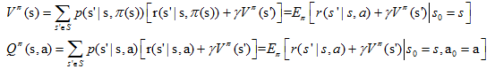
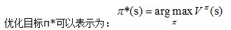
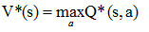
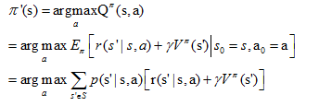
动态规划：策略更新/改进：贪心策略！
必要条件！
每次更新一点点
——π(s)

Slide 19
动态规划：策略更新/改进：贪心策略！
是否收敛到最优？
1.收敛？
2.若能收敛，能否收敛到最优？
何为收敛？
——无法继续更新！π(s) = π’(s)
何为最优？
Notes:
这里仅讨论第二个问题

Slide 20
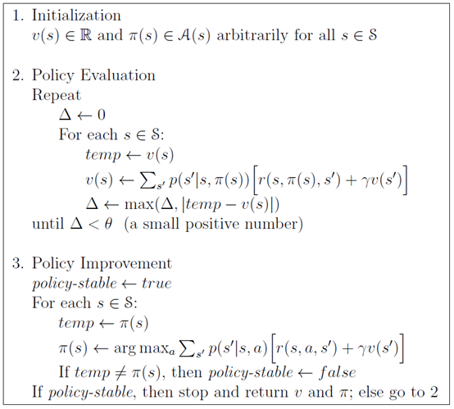
动态规划：策略迭代
Notes:
直到策略收敛

Slide 21
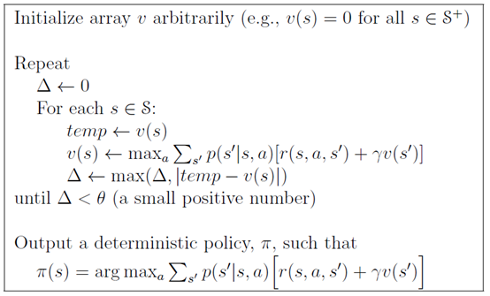
动态规划：策略迭代→值迭代
Notes:
谈谈优点。
直到算法结束后，我们再通过V值来获得最优的π。

Slide 22
蒙特卡罗方法/统计模拟方法
基本思想：类似于 计算任意形状的二维图形的面积。
优点：不需要对环境的完整知识(Psa)，直接从经验中学习。
何为经验：训练样本
约束：episode task——不管采取哪种策略π，
都会在有限时间内到达终止状态并获得回报的任务
5. 借鉴动态规划

Slide 23
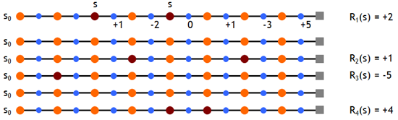
MC：策略估计
状态s处的折扣回报。Eg: y=1
两种方法：
first-visit MC methods：在一个episode内，我们只记录s的第一次访问，
并对它取平均回报。
every-visit MC methods: ….

Slide 24
MC: Q函数值的估计
状态转移概率p(s‘|a,s)已知：
策略估计后可以计算Q函数，我们就可以进行max策略改进。
2. 然而现在没有准确的状态转移概率p，未知。
为此，我们需要估计Q函数。
Qπ(s,a)的估计方法前面类似，依然用平均回报来估计它。

Slide 25
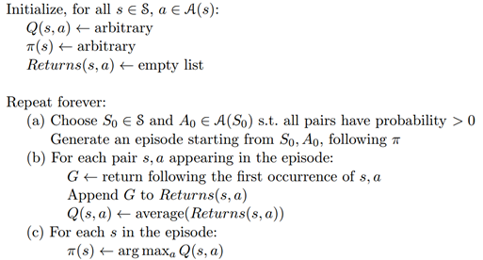
MC
1. 每一集更新一次Q，π
2. 优点2：它对所有状态s的估计都是独立的，
而不依赖与其他状态的值函数。（与DP不同）
在很多时候，我们不需要对所有状态值进行估计，
这种情况下蒙特卡罗方法就十分适用。
3. Following π：持续探索。
soft policies来替换确定性策略。Eg: -greedy policy
通过慢慢减少ε值，最终使算法收敛，并得到最优策略

Slide 26
TD learning
基本思想：兼具DP和MC的优点。
a.试验，无需环境模型
b.不局限于episode task
c.利用其它状态的估计值，结果更合理
d.每走一步而非一集更新一下，收敛速度更快

Slide 27
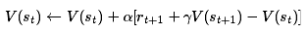
TD learning：更新方式，时间差分
用实际累积回报Rt作为状态值函数V(st) 的估计值

Slide 28
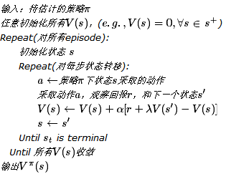
TD learning：策略估计

Slide 29
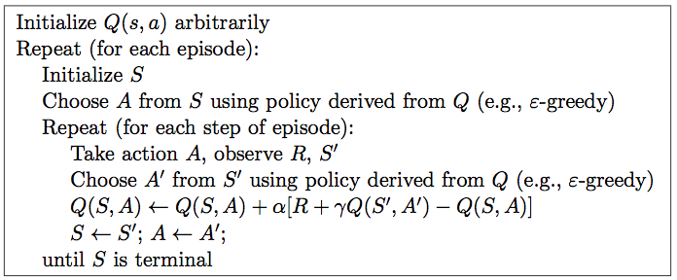
Sarsa learning

Slide 30
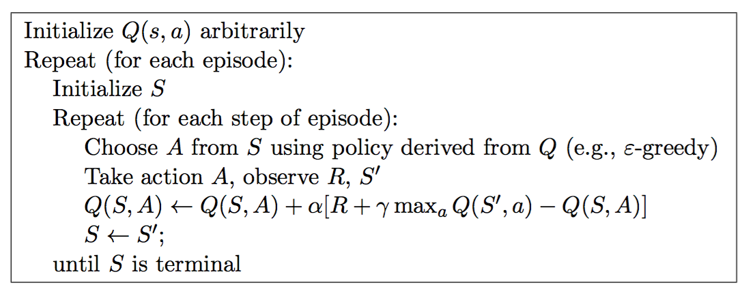
Q learning

Slide 31
On-policy VS off-policy
Q-learning与sarsa算法最大的不同在于更新Q值的时候，
直接使用了最大的Q(st+1,a) 值
——相当于采用了Q(st+1,a) 值最大的动作，
并且与当前执行的策略，
即选取动作at时采用的策略无关。

